Slide 1
Формирование основ безопасного поведения у детей дошкольного возраста.
Гальцова А.С.
Калашникова Ю.К.

Slide 2
Актуальность темы
Проблема безопасности жизнедеятельности человека признается во всем мире. Современная жизнь доказала необходимость обеспечения безопасности жизнедеятельности детей.
Об актуальности данной темы можно говорить много и все будет главное. Как сберечь здоровье детей? Как помочь разобраться в многообразии жизненных ситуаций? Как научить помогать друг другу?...Анализируя понятие «безопасность», мы поймем то, что для взрослого не является проблемной ситуацией, для ребенка может стать таковой…
Поэтому, особое беспокойство мы испытываем за маленьких, беззащитных граждан – дошколят.
С первых лет жизни любознательность ребенка, его активность в вопросах познания окружающего мира, поощряемая взрослыми, порой становится не безопасным для него…

Slide 3
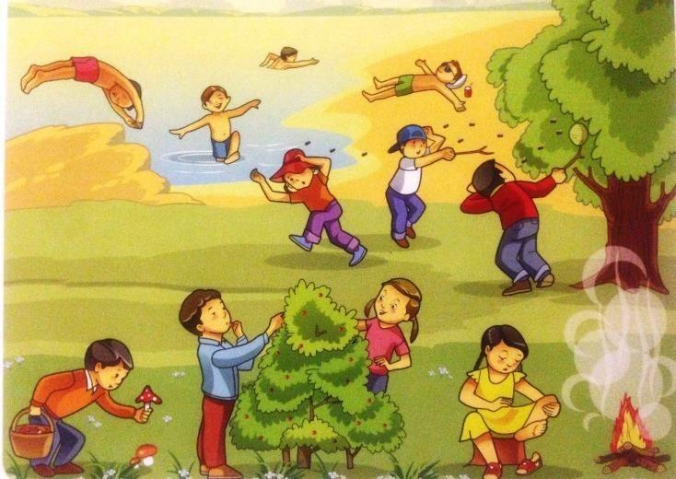
Период дошкольного развития можно назвать фундаментом, с которого начинается строительство и развитие всего дальнейшего - характера, способностей, навыков. Именно в этот период начинается процесс социализации, устанавливается связь ребенка с ведущими сферами бытия: миром людей, природы, предметным миром, закладывается фундамент здоровья, закладываются прочные основы опыта жизнедеятельности, здорового образа жизни.

Slide 4
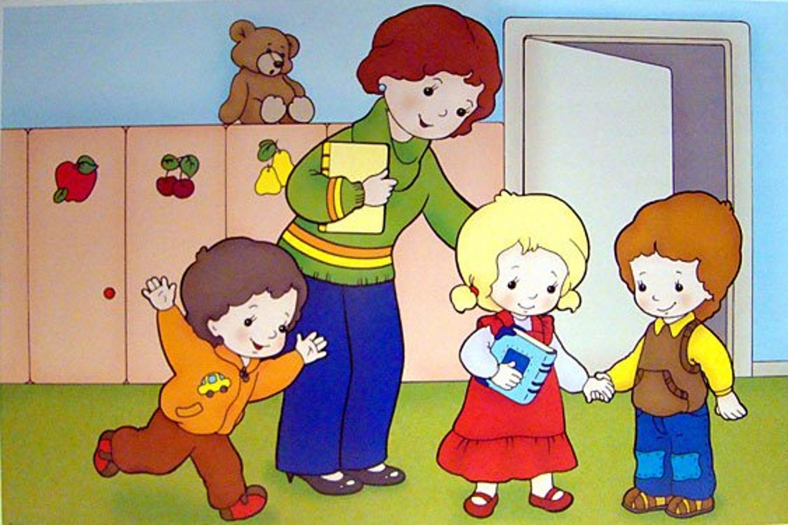
Главная цель по воспитанию безопасного поведения у детей — дать каждому ребенку основные понятия опасных для жизни ситуаций и особенностей поведения в них, сформировать у детей навыки осознанного безопасного поведения.

Slide 5
Эту цель можно реализовать путём решения следующих задач:
- формировать у дошкольников представления об опасных и вредных факторах;
- воспитывать навыки адекватного поведения в различных жизненных ситуациях;
- развивать потребность и желание приобретать новые знания о правилах безопасного поведения;
- учить детей пользоваться полученными знаниями на практике;
- использовать различные средства и формы работы по воспитанию навыков безопасного поведения детей дошкольного возраста.

Slide 6
Принципы реализации поставленных задач:
(Согласно ФГОС ДО часть 1 п.1.6.)
-системность и последовательность (новая ступень опирается на уже усвоенное в предыдущий период)
-доступность (усложнение материала с учетом возрастных особенностей)
-включение в деятельность (игровую, познавательную, поисковую и др.виды)
-наглядность ( восприятие правил культуры безопасности лучше воспринимается через богатый иллюстративный материал)
-интеграция
-психологическая комфортность (снятие стрессовых факторов)

Slide 7

Основные методы обучения безопасному поведению:
Наглядные (эффективны для закрепления представлений о правилах безопасности и последствиях их нарушений)
Игровые (сюжетно – ролевые, подвижные, дидактические игры)
Практические ( упражнения, опыты, моделирование)

Slide 8
Создание ППРС
1.Уголок безопасности (макеты улиц с дорожными знаками, разметкой для транспорта и пешеходов, светофор, пособия и атрибуты для сюжетно-ролевых игр «Автобус», «Шофер», «Спасатели», «Скорая помощь» и др.)
2. Наглядный материал ( плакаты по ОБЖ, иллюстрированные стенды для детей и взрослых).
3.Настольные игры: «Опасно - не опасно», «Продолжи ряд». «Четвертый лишний», «Назови одним словом», «Так или не так» , «Азбука безопасности», «Пирамида здоровья», «Дорожные знаки», «Внимание, дорога» и т.д.
4.Познавательная и художественная литература, фотоальбомы, иллюстрации для рассматривания и обсуждения различных ситуаций»
5. Информационные уголки для родителей.

Slide 9
Виды деятельности, через которые ребенок познает основы безопасности
- Игра
- Беседа
- Наблюдения
- Развлечения
- Экскурсии
- Решение ситуаций и др.

Slide 10
ВЗАИМОДЕЙСТВИЕ С РОДИТЕЛЯМИ
В деле решения вопроса безопасности ребенка не последнюю роль играют родители этого самого ребенка, которые должны быть примером и эталоном для малыша.
Важно добиться от родителей понимания того, что нельзя требовать от ребенка выполнения какого-либо правила поведения, если они сами не всегда ему следуют. Их особая родительская ответственность заключается в том, чтобы дома было как можно меньше опасных ситуаций.
Этот вопрос можно решить на родительском собрании, посвященном проблеме безопасности, стимулировать активное участие родителей в работе по профилактике безопасности через беседы, консультации, проекты, участие в досуговых мероприятиях по теме, участие в выставках рисунков, фотовыставках. Своевременно информировать родителей о тех или иных мероприятиях в группе, ДОУ.

Slide 11
Вывод:
Важно не только оберегать ребенка от опасности, но и готовить его встрече с возможными трудностями, формировать представление о наиболее опасных ситуациях, о необходимости соблюдения мер предосторожности, прививать ему навыки безопасного поведения в быту совместно с родителями, которые выступают для ребенка примером для подражания.

